Slide 1
Intégrateur Web
Il intègre la maquette au format HTML et met le style en CSS. Tout en ce basant sur une maquette défini à l’avance (crée par le graphiste). L’intégrateur s’assure d’ajouter chaque image/menu/slider/icone/formulaire. La maquette est alors visible dans un navigateur et le code sera confié au développeur Back-end pour ajouter les fonctionnalitées(formulaire de contact, inscription etc...)

Slide 2

Web Agency
Présentation du projet de refonte
Du site de l’agence
Par Sparesotto Anaïs

Slide 3

Page d’accueil
Logo en haut a gauche
Menu qui suit la navigation
Slider
Bouton « plus d’info » sur le slider
Texte sur le slider
Respecter le code couleur ainsi que la typo

Slide 4
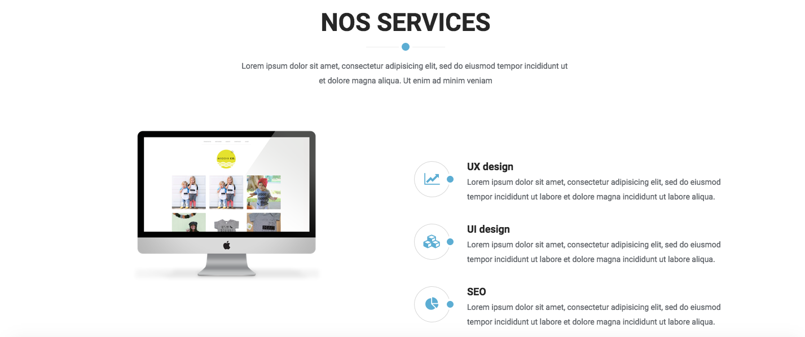
Section Services
Titre et phrase d’accroche
Image à gauche
3 paragraphes accompagné de leurs icônes
Création du texte

Slide 5
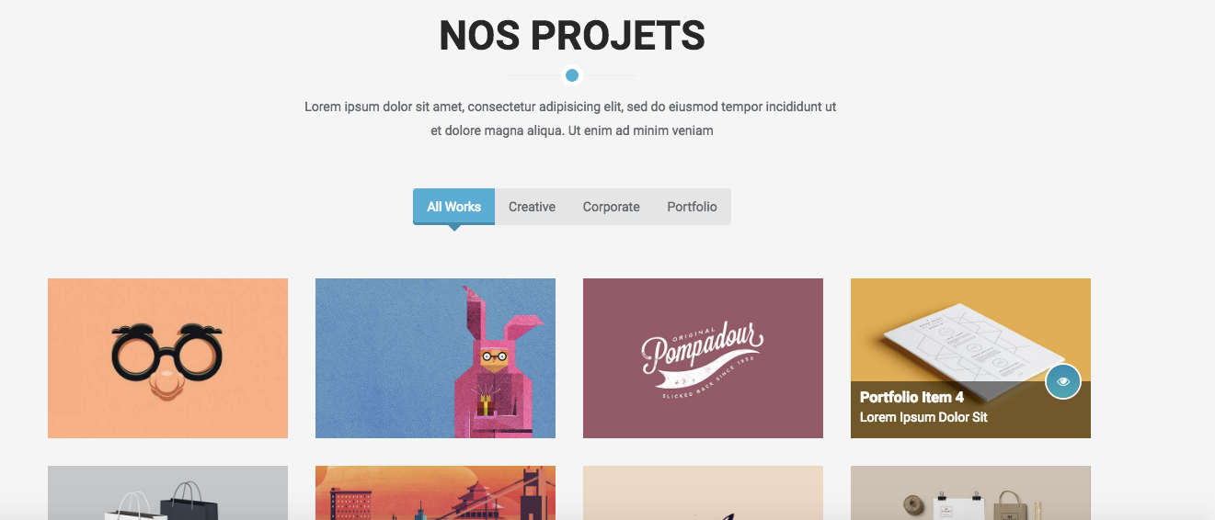
Section Projets
Titre + phrase d’accroche
Menu avec un hover
Liste d’image représentant les différents projets

Slide 6
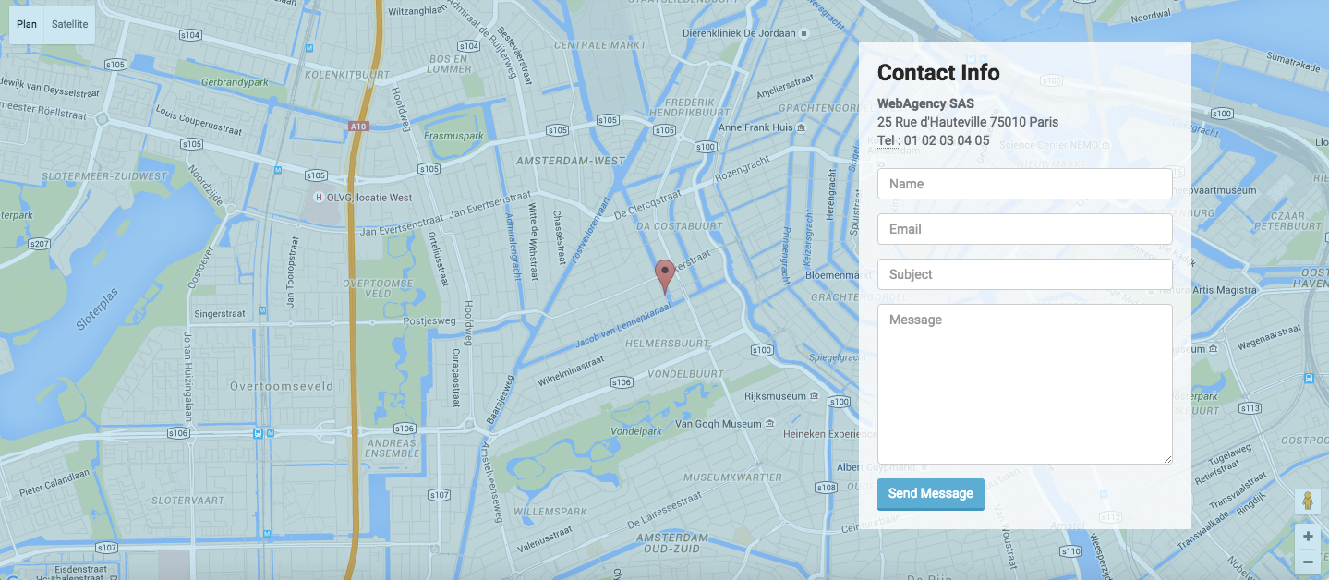
Section Contact
Intégrer google Maps (balise iframe)
Crée un formulaire de contact par dessus le google maps

Slide 7
Responsive
Crée menu « Hamburger »
Cacher le slider
Mettre les images des projets les unes en dessous des autres

Slide 8
Amélioration V2
Le slider pourrait être fait avec javascript.
Formulaire de contact fonctionnel
Image des projets qui redirige vers les sites en lignes
Formulaire de demande de devis

